Slide 1
12
19/set/26
A

Slide 2
1. A Bíblia
A Bíblia é uma aventura, um mapa, que aponta à luz. do Gênesis ao Apocalipse mostram o amor de Jesus.
Gênesis o início; Êxodo, Levítico, Números e Deuteronômio, são cinco primeiros escritos por Moisés, São chamados Pentateuco
Os livros históricos vem em seguida Josué, Juízes e Rute, dois livros de Samuel, Reis e Crônicas e depois vem Esdras, Neemias e Ester . Uhuhuhuhuh. Uhuhuhuhuh.
As Poesias de Jó, Salmos e Provérbios, Expressam com arte o amor de Deus, Eclesiastes, Cantares de Salomão, o Antigo Testamento segue... Então
E agora os profetas, profetas maiores Isaías, Jeremias, Lamentações então vem Ezequiel e Daniel, com mensagens especiais pra nós
Oséias e Joel, Amós, Obadias, Jonas, Miquéias, Naum, Habacuque, Sofonias, Ageu e Zacarias, dos profetas menores faltam Malaquias
A Bíblia é uma aventura, um mapa, que aponta à luz. do Gênesis ao Apocalipse mostram o amor de Jesus.
O novo testamento traz novas aventuras, Os evangelhos de Mateus, Marcos, Lucas, João,
História é o que não falta, nem oração, em Atos dos apóstolos a conversão.
Paulo escreveu cartas, Cartas aos Romanos, Escreveu mais duas aos Coríntios, Uma para os Gálatas e outra aos Efésios. Filipenses, Colossenses, não se esqueceu. Uhuhuhuhuh. Uhuhuhuhuh.
Outras cartas vieram do apóstolo amado. Aos Tessalonicenses duas vezes escreveu, Mais duas pra Timóteo, seu filho na fé, outra pra Tito, e Filemon.
Temos várias cartas de vários autores Cartas aos Hebreus com os heróis da fé, Carta de Tiago e as duas de Pedro, três de João e uma de Judas e pra terminar vem o Apocalipse a revelação do nosso amigo Jesus. Fala que em breve veremos Sua face, pois as profecias o futuro traduz.
A Bíblia é uma aventura, um mapa, que aponta à luz. do Gênesis ao Apocalipse mostram o amor de Jesus. Mostram o amor de Jesus. Mostram o amor ... de Jesus.

Slide 3

Trabalhando as Emoções
Deus deu a cada um dons especiais.
O que você faz bem?
Vamos identificar talentos e potencial dados a nós por Deus.

Slide 4
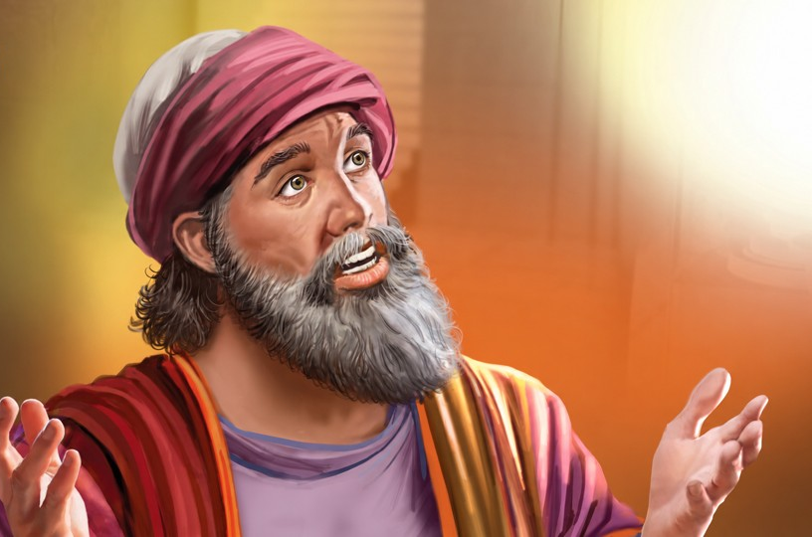
Jesus ama os pecadores

Slide 5
29. Vivos em Jesus
Jesus, Nos deu a Sua graça de presente
Mostrou ser amoroso e valente
É este exemplo que devemos seguir.
Jesus, Demonstra na missão Sua bondade,
Ensina que a real felicidade É ler a Bíblia e a Ele servir.
Jesus é muito bom, Nos ama de montão,
Unidos com Jesus, Seremos a mensagem aos amigos
Pra falar que somos vivos, Vivos em Jesus,
Vivos, Vivos em Jesus
Jesus é quem transforma nossa vida e E nos ensina a amar.
O, o, o, vivos, Vivos em Jesus, vivos, Vivos em Jesus,
Jesus é nosso amigo inseparável, Sempre pronto a ajudar,
E nos convida a cantar, Lá ,lá, bem alegras a cantar, lá, lá
Somos vivos em Jesus. (3X)

Slide 6
13. Neste Dia Especial
Deus nos fez, nos salvou
E vai levar-nos para o lar. 3X
Cristo, és bem-vindo a este lugar.
Pai, Tu és bem-vindo a este lugar.
Santo Espírito enche-nos de amor. 2X
Neste dia especial.
Neste dia especial.
Lá, lá, lá, lá.
Lá, lá, lá, lá. 3X
Lá, lá, lá, lá, lá, lá.

Slide 10
10. Graças Dou, Pai
Graças dou, Pai
Pelas bençãos de Tuas mãos
Eu te devolvo, um pouco só
Do muito que me dás 2X
Que esta oferta seja abençoada, enfim
Traga auxílio e ajuda
Para quem necessitar

Slide 11
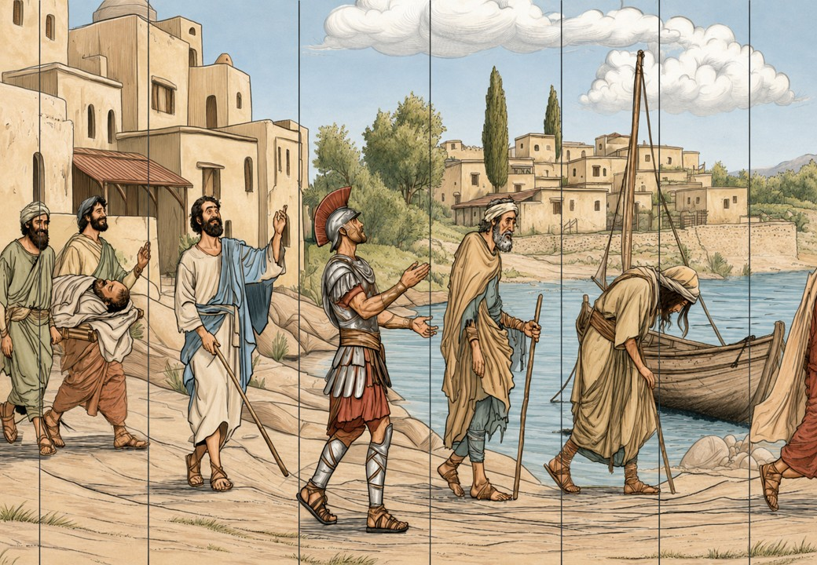

Slide 12
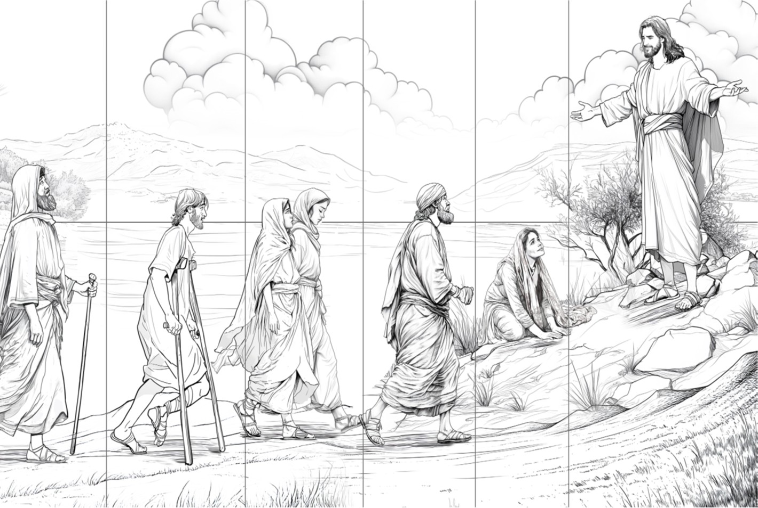
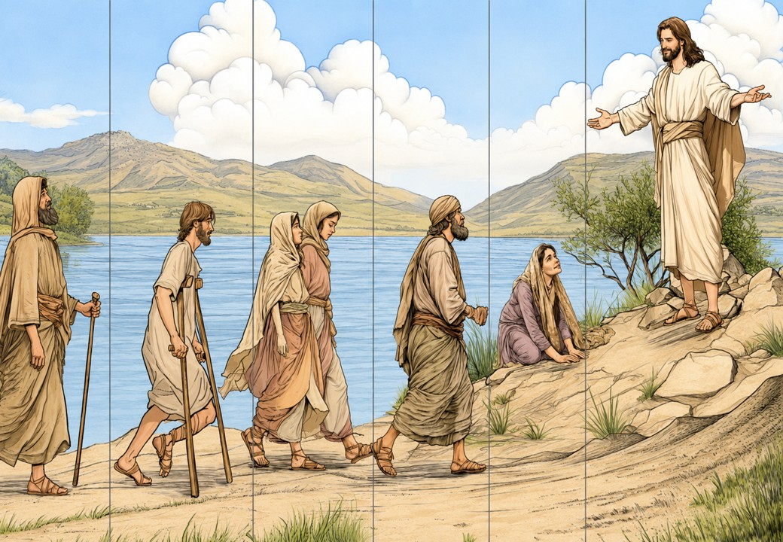
12
13

Slide 13
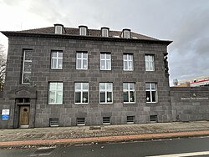
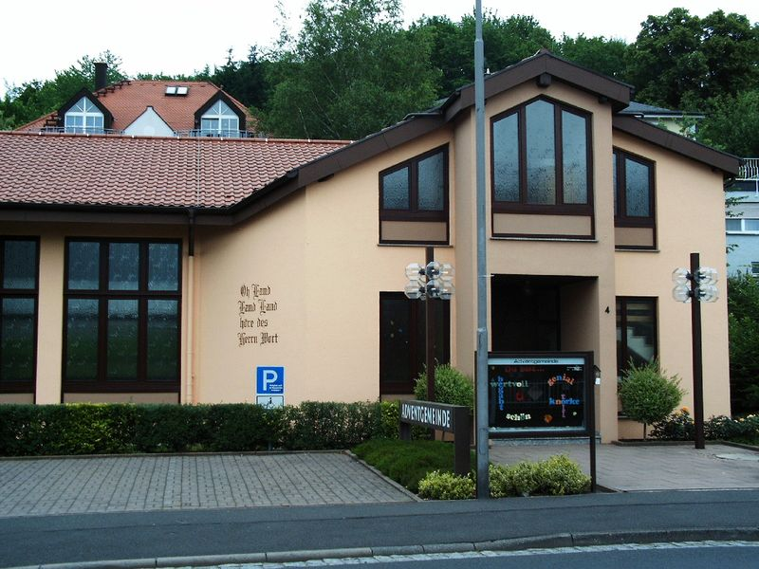
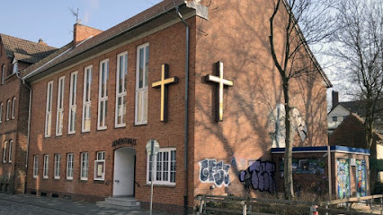

S12
Na Alemanha, os pastores podem pregar livremente sobre Jesus. No entanto, falar sobre Deus fora da igreja pode ser difícil, pois a sociedade é bastante não cristã. Ainda assim, pesquisas mostram que os jovens estão abertos à espiritualidade e buscam um significado mais profundo para a vida. Os pastores proclamam as boas-novas por meio da amizade, de projetos criativos que atendem às necessidades das pessoas, formatos atrativos de culto, podcasts, devocionais curtos publicados em redes sociais, Clubes de Desbravadores, etc.
Igreja Adventista
Na Alemanha
Sede da igreja Adventista na Alemanha em Hanover
Igreja Adventista em Hildesheim
Bandeira da Alemanha

Slide 14


Concurso 08/09/2026
Jesus ama os pecadores

Slide 15
1.
Qual o título da lição desta semana?
Zaqueu
Discípulos em Crescimento
Jesus alimenta a multidão

Slide 16
2.
Qual é a Ideia Central da lição desta semana?
Jesus vê potencial para o bem em todos.
Quando Jesus abençoa minha vida de maneiras tão maravilhosas, posso transmitir Suas bênçãos a outras pessoas.
Quando estou com medo, posso confiar em Jesus para me acalmar e me dar paz.

Slide 17
3.
Qual a referência do verso para decorar?
João 8:12
Lucas 19:10
João 13:35

Slide 18
4.
Em que árvore Zaqueu subiu para ver a Jesus?
Uma Figueira
Um Sicômoro
Uma Goiabeira

Slide 19
5.
O que Jesus disse a Zaqueu quando o viu no alto da árvore?
Zaqueu o que faz aí em cima
Zaqueu desce depressa
Zaqueu, bom dia!

Slide 20
6.
O que Zaqueu prometeu que daria aos pobres?
Metade de sua riqueza
Um terço de sua riqueza
Um quarto de sua riqueza

Slide 21
7.
Na casa de Zaqueu, o que Jesus disse para ele?
Porque você rouba nos impostos
Você poderia ir preso
Hoje veio a salvação a esta casa

Slide 22
Concurso 08/09/2026
Entregue suas respostas

Slide 23
1.
Qual o título da lição desta semana?
Zaqueu
Discípulos em Crescimento
Jesus alimenta a multidão

Slide 24
2.
Qual é a Ideia Central da lição desta semana?
Jesus vê potencial para o bem em todos.
Quando Jesus abençoa minha vida de maneiras tão maravilhosas, posso transmitir Suas bênçãos a outras pessoas.
Quando estou com medo, posso confiar em Jesus para me acalmar e me dar paz.

Slide 25
3.
Qual a referência do verso para decorar?
João 8:12
Lucas 19:10
João 13:35
“Porque o Filho do Homem veio buscar e salvar os perdidos”
Lucas 19:10

Slide 26
4.
Em que árvore Zaqueu subiu para ver a Jesus?
Uma Figueira
Um Sicômoro
Uma Goiabeira

Slide 27
5.
O que Jesus disse a Zaqueu quando o viu no alto da árvore?
Zaqueu o que faz aí em cima
Zaqueu desce depressa
Zaqueu, bom dia!

Slide 28
6.
O que Zaqueu prometeu que daria aos pobres?
Metade de sua riqueza
Um terço de sua riqueza
Um quarto de sua riqueza

Slide 29
7.
Na casa de Zaqueu, o que Jesus disse para ele?
Porque você rouba nos impostos
Você poderia ir preso
Hoje veio a salvação a esta casa

Slide 30
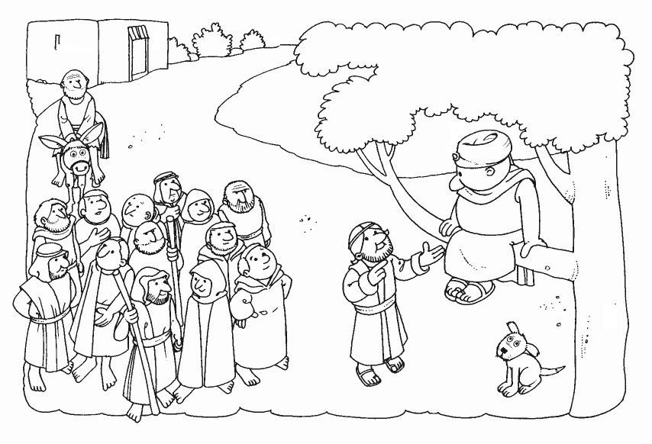
12
1. Cobertura de Zaqueu
2. Nó no tronco da árvore
3. Pedra ao lado do caminho
4. Janela na casa
5. Pé do homem à frente (à esquerda)
6. Roupa de Jesus
7. Focinho do jumento
4
3
1
7
2
6
5

Slide 32
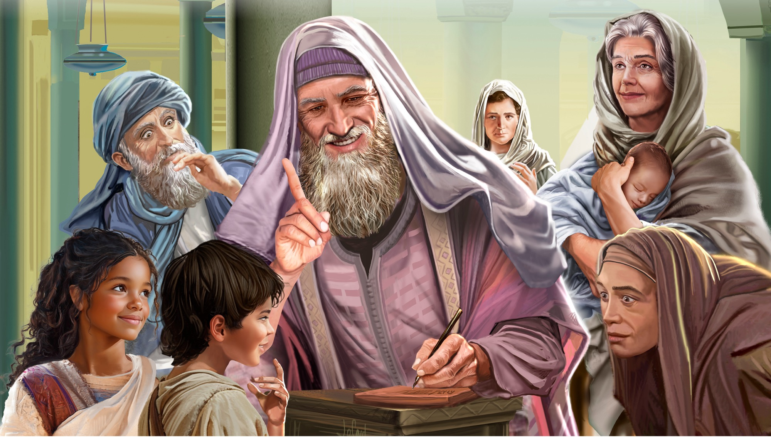
01
“Nada é impossível para Deus”
Lucas 1:37

Slide 33
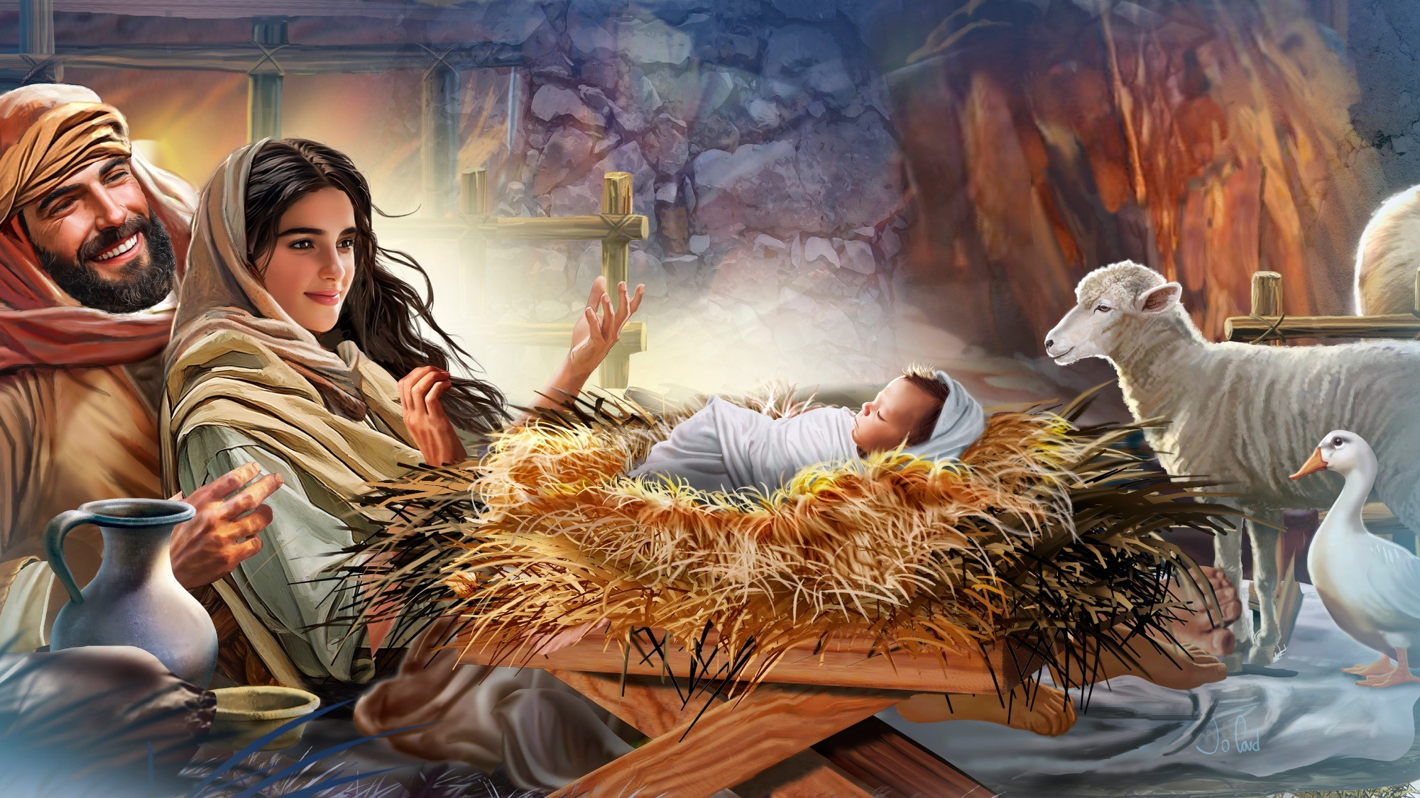
02
“Porque Deus amou tanto o mundo que deu Seu Filho único, para que todo o que Nele crer não pereça, mas tenha a vida eterna”
João 3:16

Slide 34
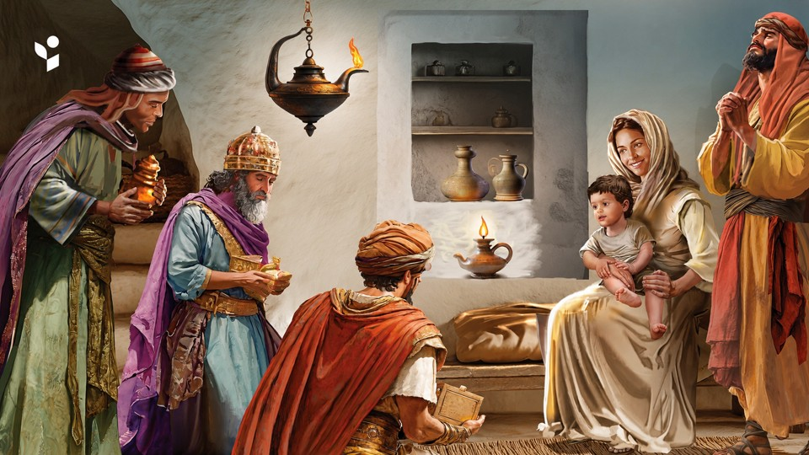
03
“Louvado seja o Senhor! Que todo o meu ser louve o Senhor. Louvarei o Senhor enquanto eu viver; cantarei a meu Deus
até o último suspiro”
Salmo 146:1,2

Slide 35
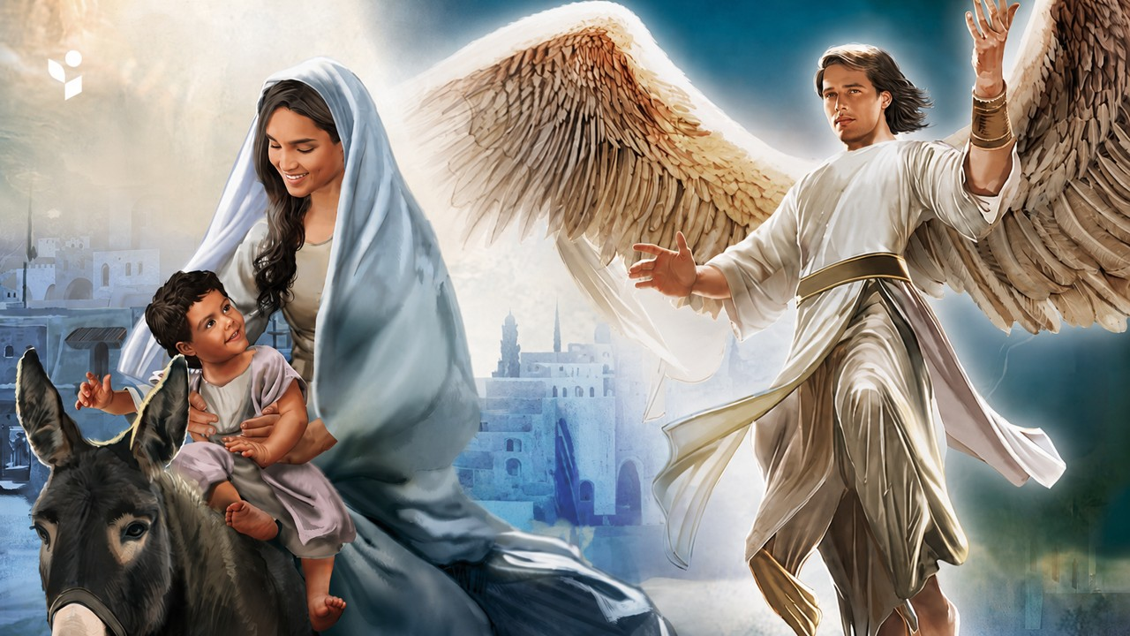
04
“Eu o guiarei pelo melhor caminho para sua vida, lhe darei conselhos e cuidarei de você”
Salmo 32:8

Slide 36
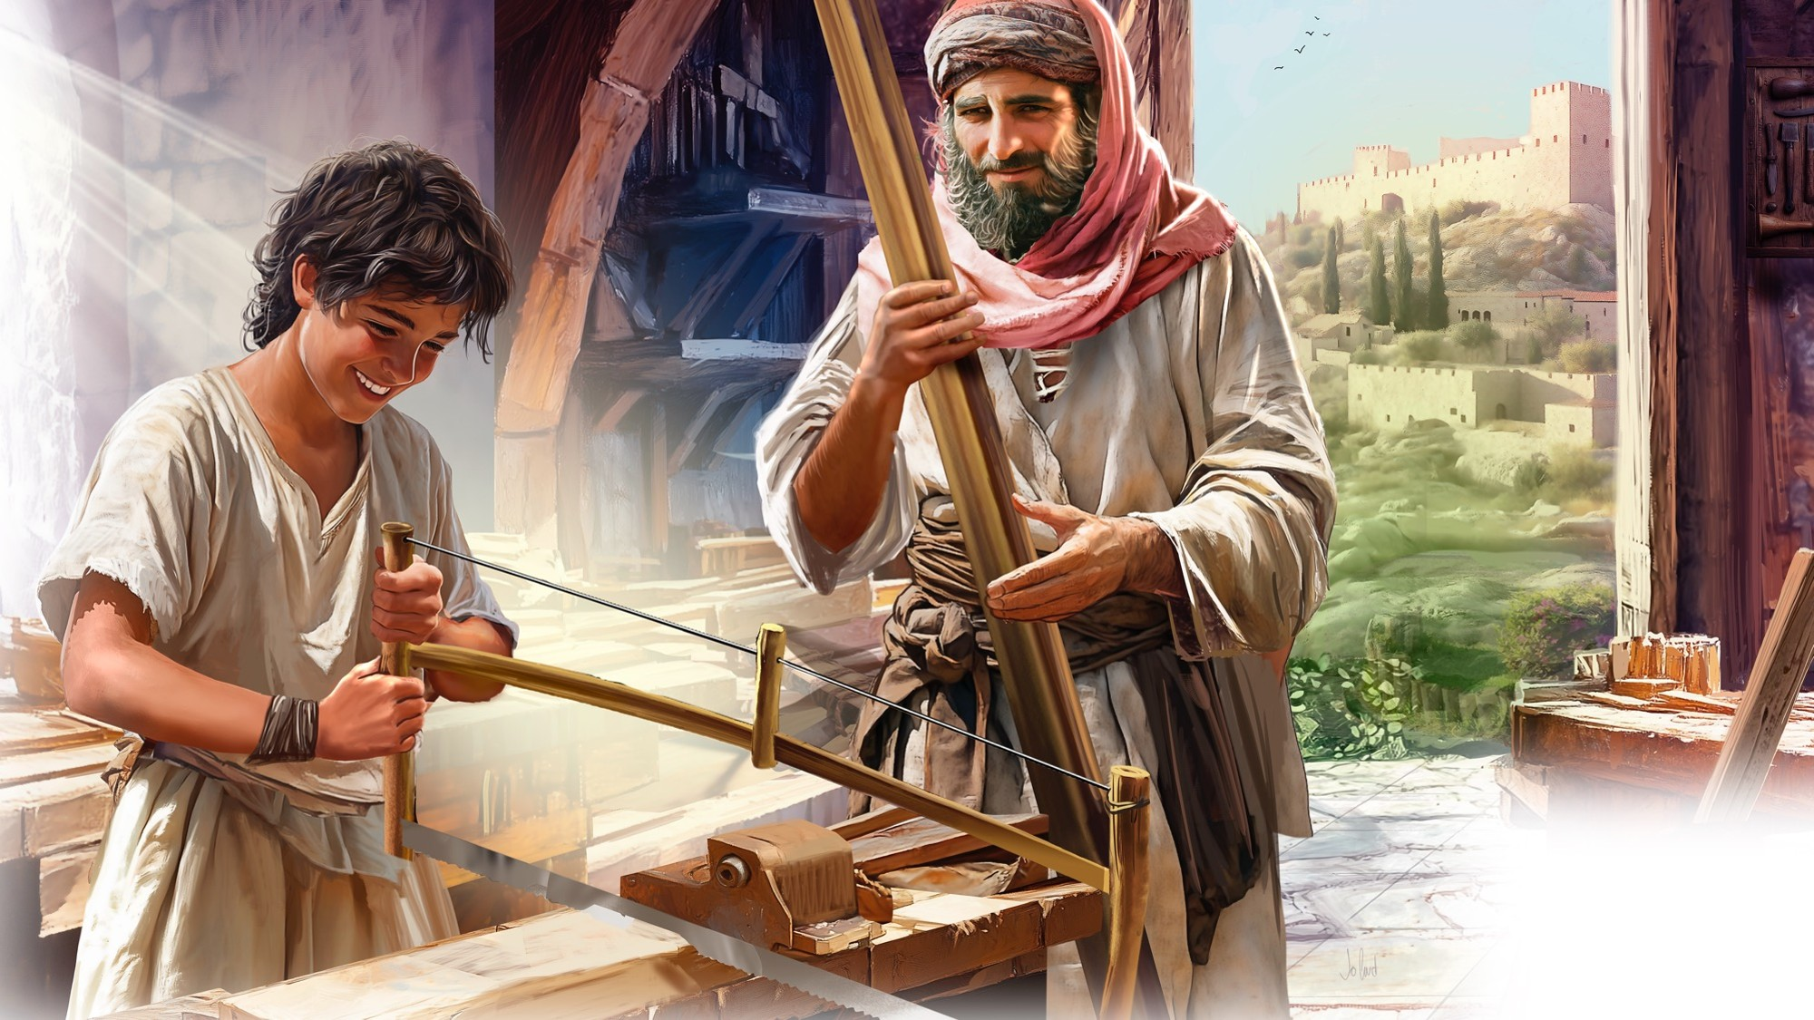
05
“Cresçam na graça e no conhecimento de nosso Senhor e Salvador Jesus Cristo. A Ele seja a glória, agora e para sempre! Amém”
2 Pedro 3:18

Slide 37
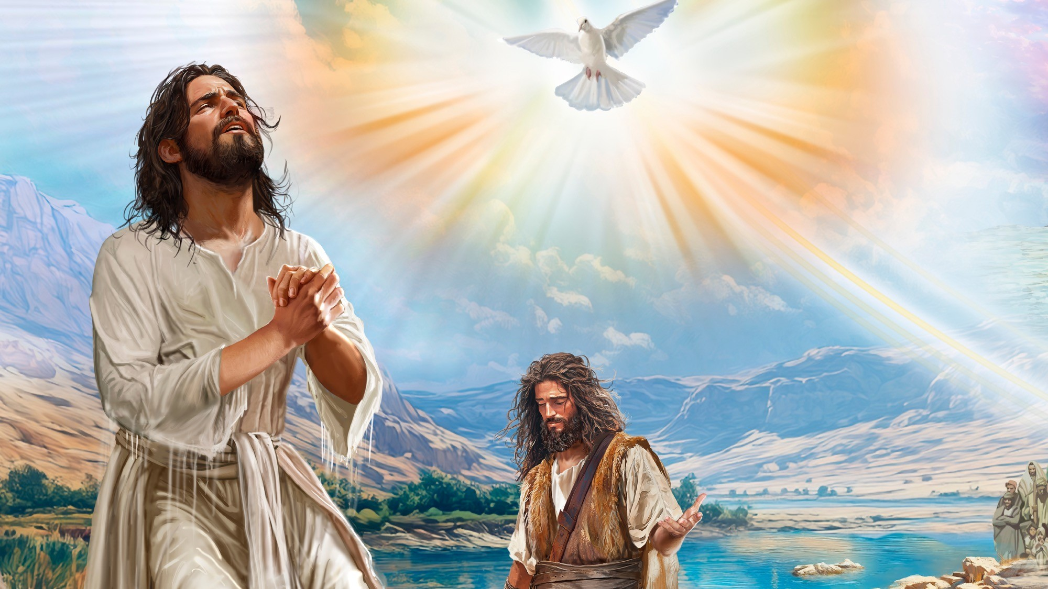
06
“Eu lhes darei um novo coração e colocarei em vocês um novo espírito.
Removerei seu coração de pedra
e lhes darei coração de carne”
Ezequiel 36:26

Slide 38
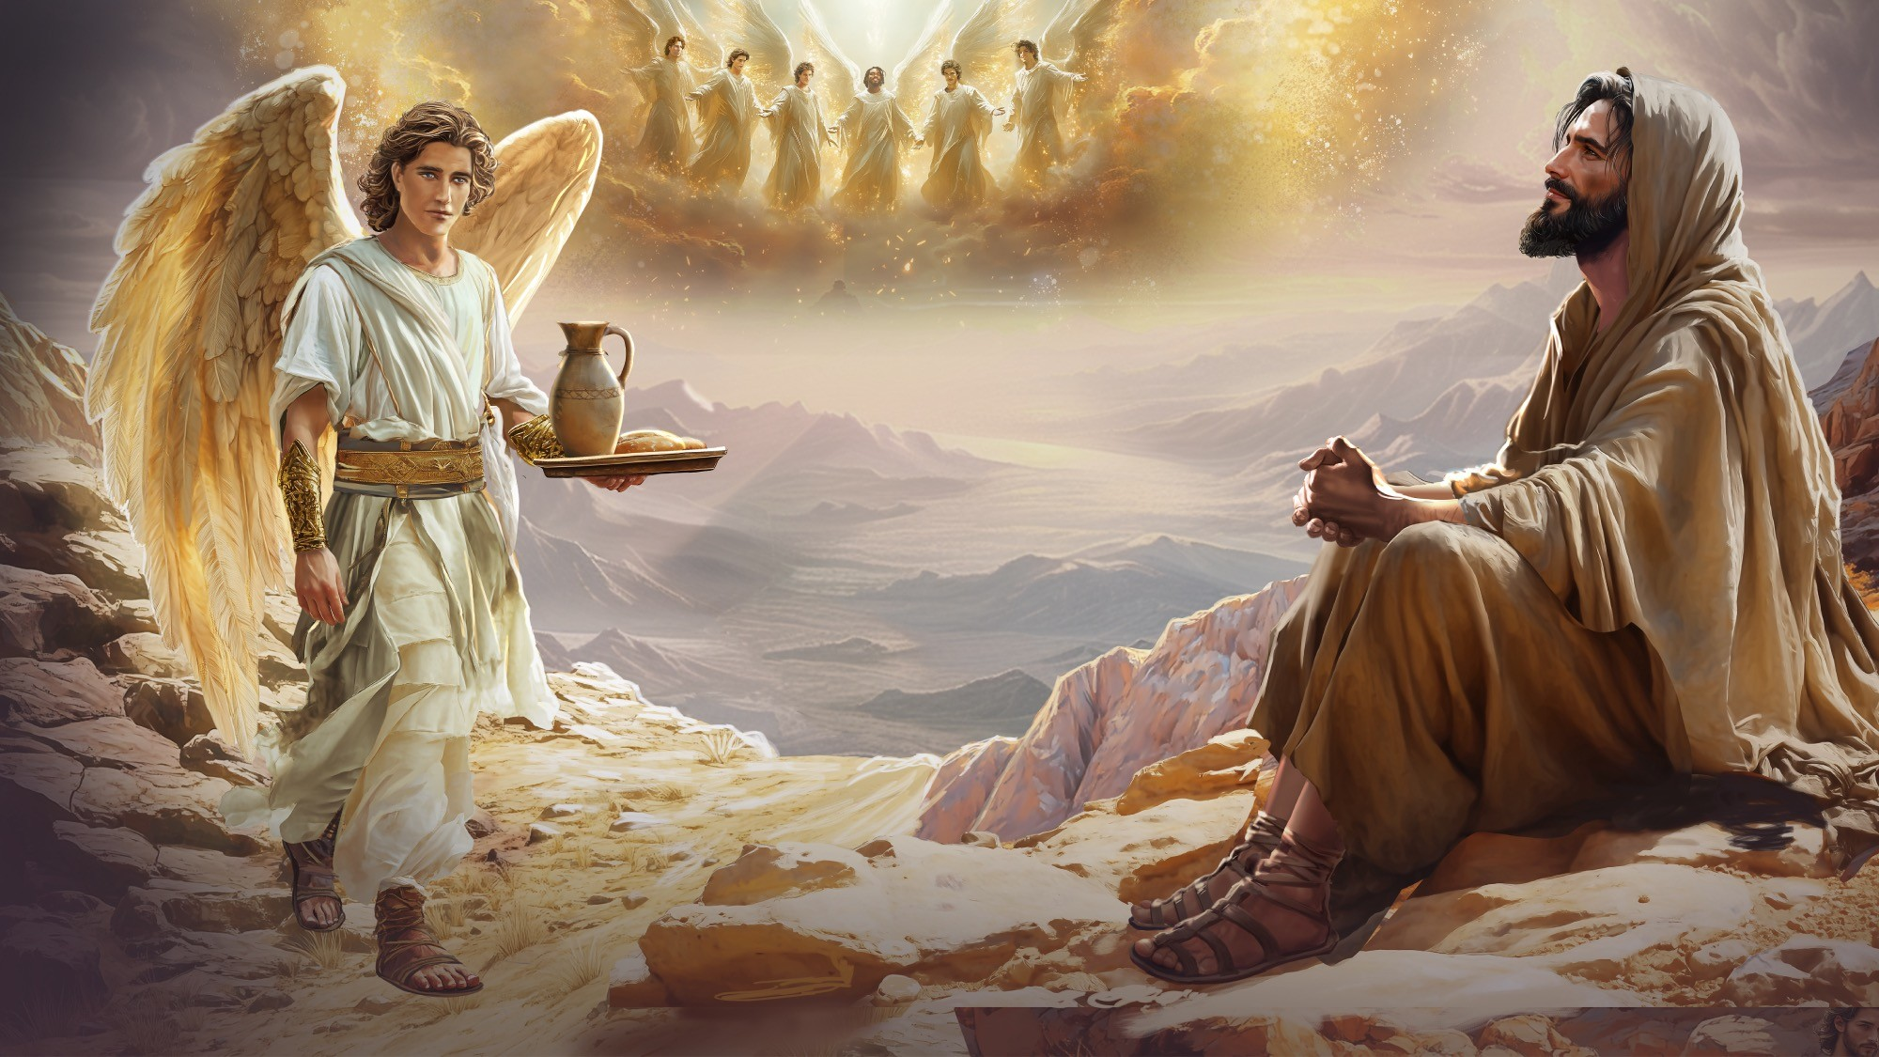
07
“Graças a Deus, que nos dá vitória sobre o pecado e sobre a morte por meio de
nosso Senhor Jesus Cristo!”
1° Coríntios 15:57

Slide 39
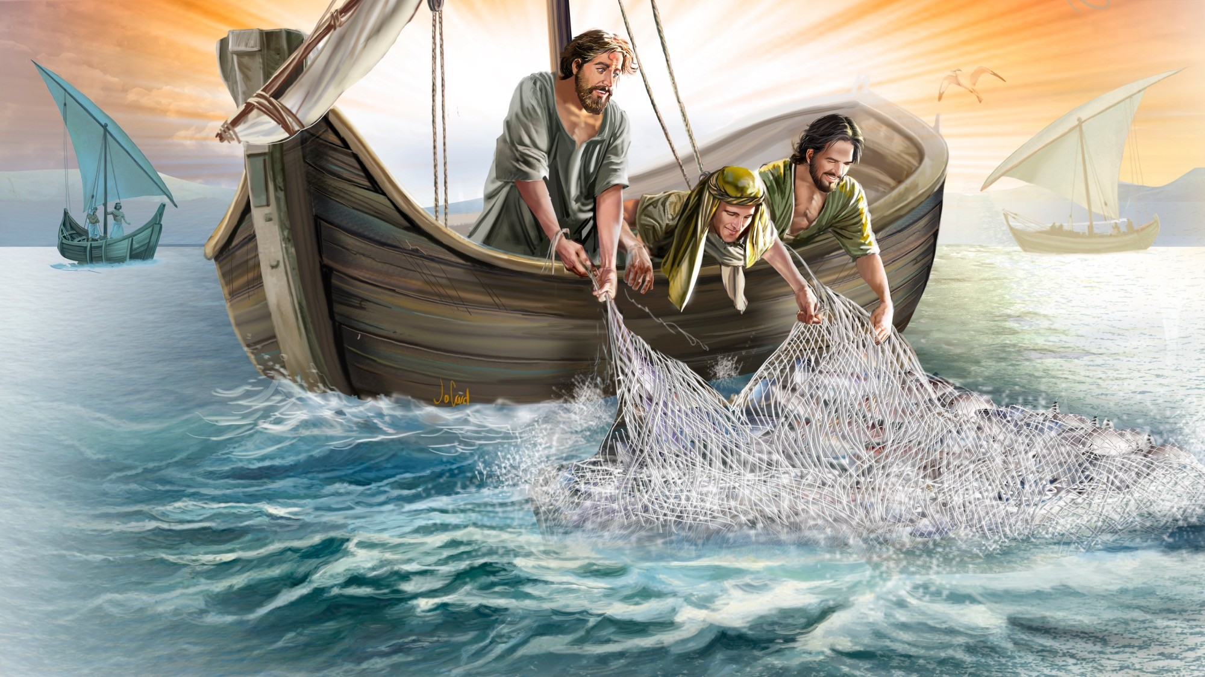
08
“Jesus voltou a falar ao povo e disse: ‘Eu sou a luz do mundo. Se vocês Me seguirem, não andarão no escuro, pois terão a luz da vida’”
João 8:12

Slide 40
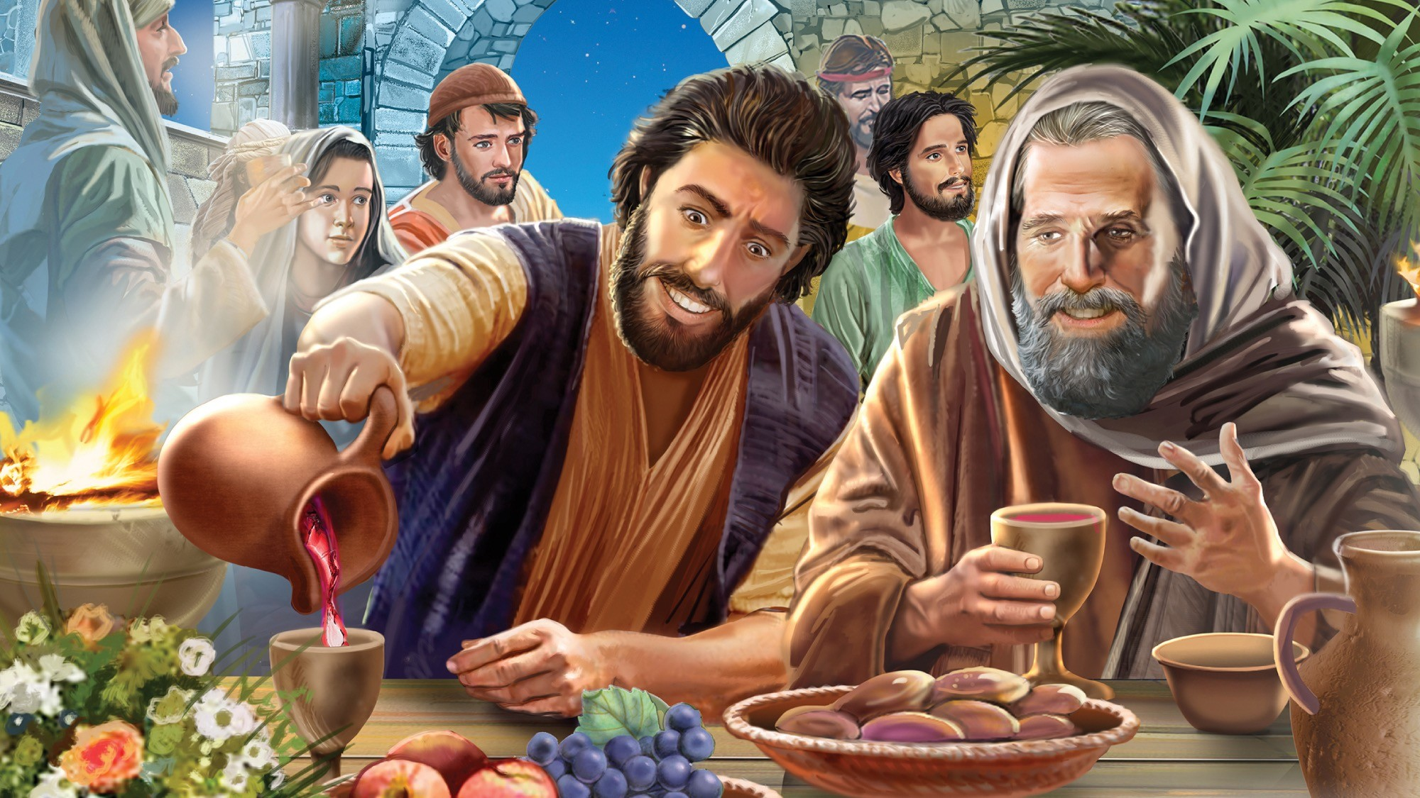
09
“Deem graças ao Senhor dos senhores. Seu amor dura para sempre! Deem graças ao único que realiza grandes maravilhas. Seu amor dura para sempre!”
Salmo 136:3,4

Slide 41
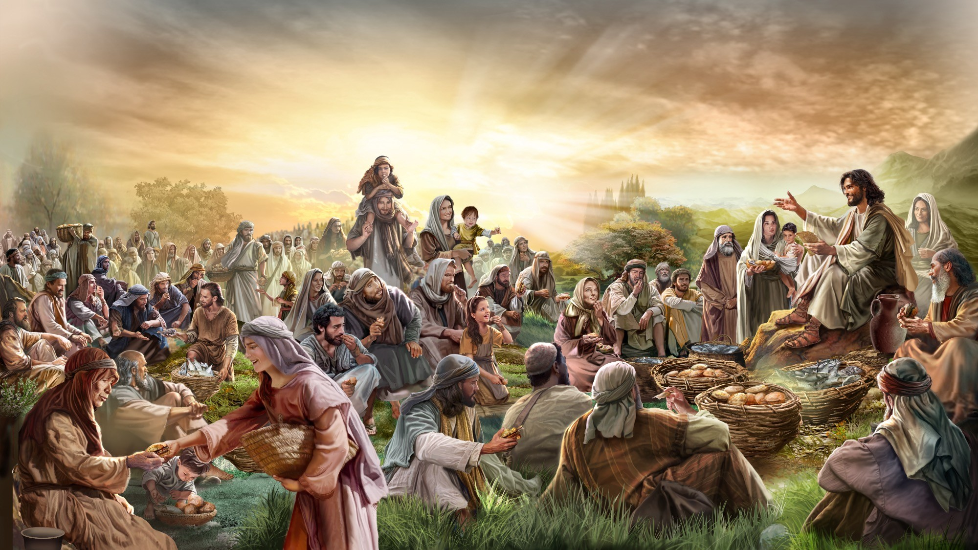
10
“Jesus respondeu: ‘Eu sou o pão da vida. Quem vem a Mim nunca mais terá fome’” João 6:35

Slide 42
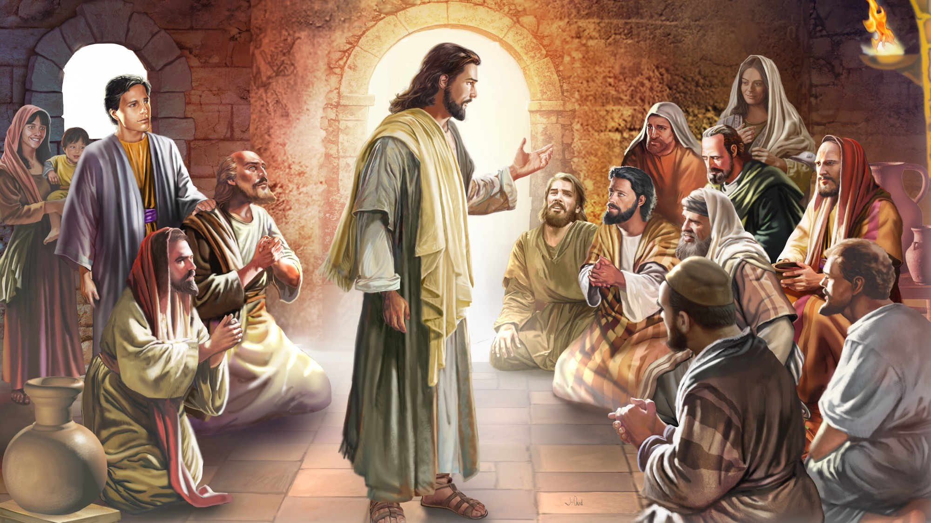
11
“Seu amor uns pelos outros provará ao mundo que são Meus discípulos”
João 6:35

Slide 43
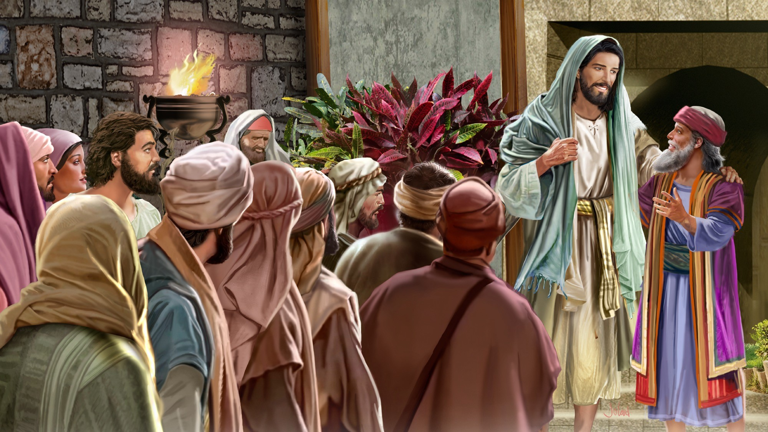
12
“Porque o Filho do Homem veio
buscar e salvar os perdidos”
Lucas 19:10

Slide 45

Faça
O que vocês veem.
Esse material tem potencial para se transformar em algo especial.
A história de hoje é sobre Jesus enxergando potencial para o bem em um homem que vinha fazendo escolhas erradas. O que será que aconteceu com esse homem quando ele percebeu que Jesus viu o seu potencial e o seu valor?

Slide 46
Palavra da Semana
Potencial:
Uma possibilidade que ainda não se realizou; algo possível, promissor ou que se desenvolverá e se realizará. Quando usamos a palavra “potencial” para descrever alguém, estamos falando de quem essa pessoa pode se tornar um dia. Frequentemente, falamos que alguém “demonstra potencial”, ou seja, podemos ver pequenos sinais de que algo bom pode se desenvolver na pessoa no futuro.

Slide 48
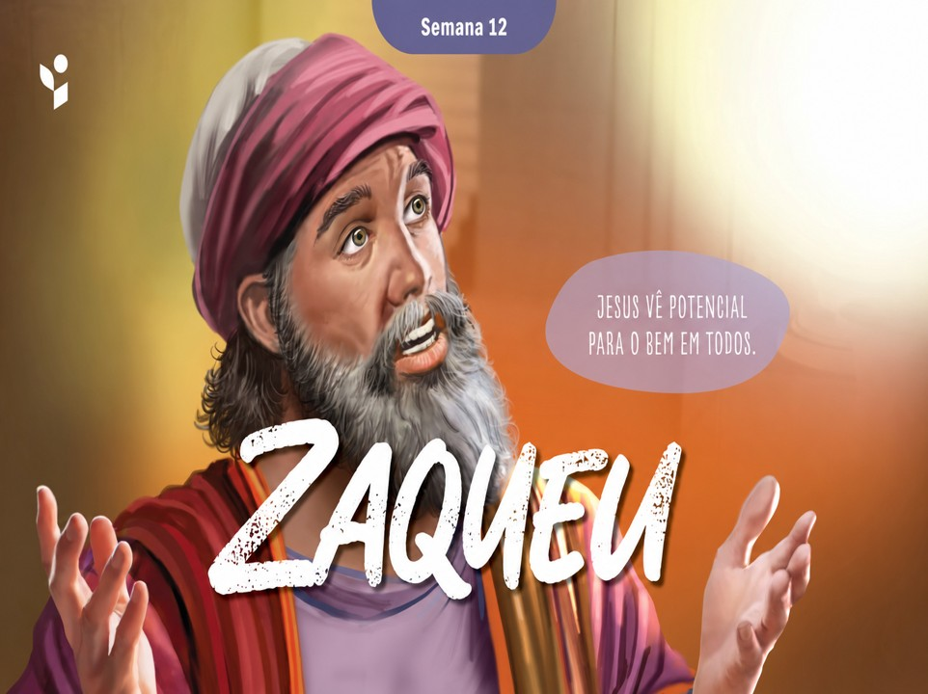

Slide 49
Ponto de Ensino
Zaqueu gostava muito de ganhar dinheiro. Ele amava isso mais do que amava a Deus, mas não era feliz. Zaqueu descobriu que correr atrás do dinheiro em vez de seguir a Deus não traz alegria ou contentamento duradouros.
Quando escolhemos caminhos egoístas e pecaminosos em vez dos caminhos de Deus, acabamos escravos dessas coisas. Deus sabe que seremos muito mais felizes quando dermos mais valor a Ele do que ao dinheiro.

Slide 50
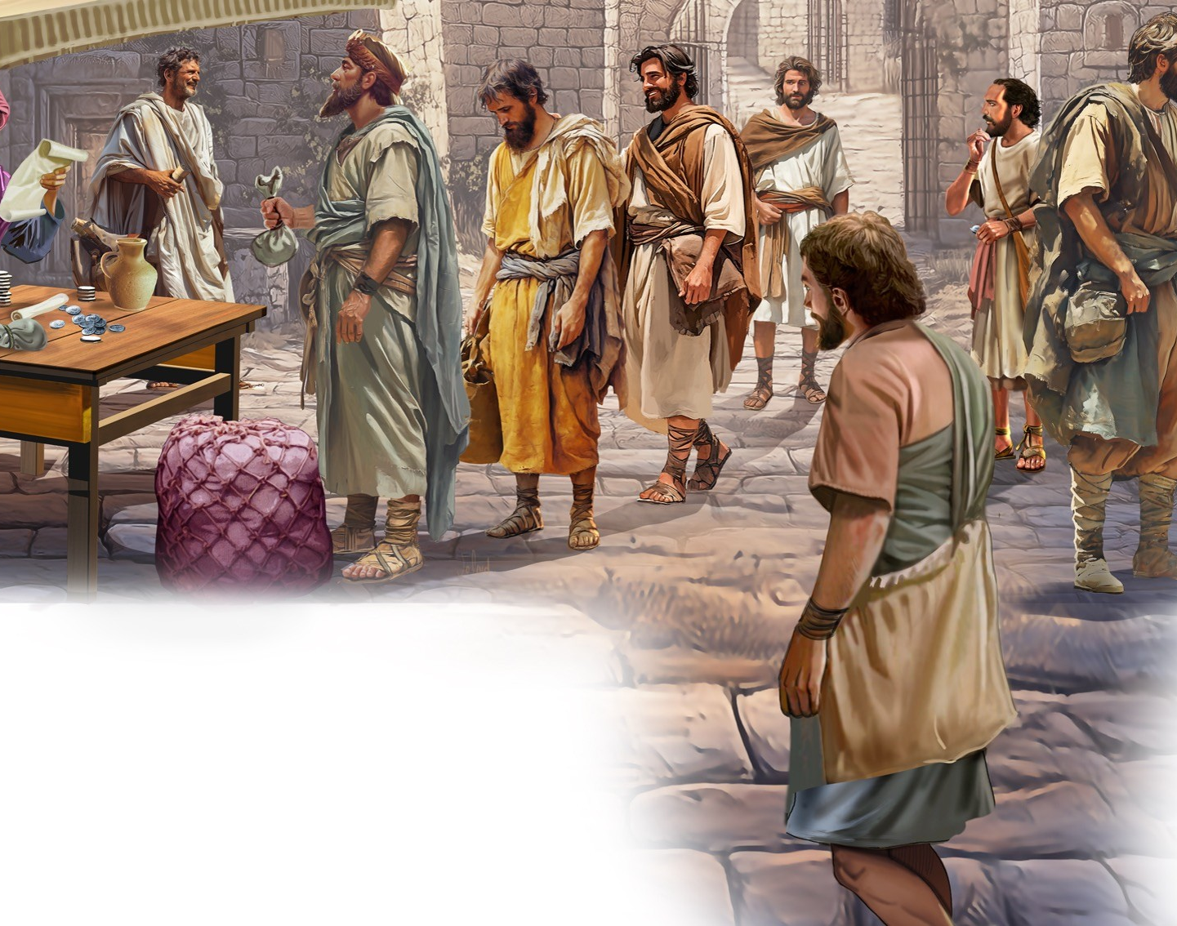
Lucas 19:1 e 2
¹ E, tendo Jesus entrado em Jericó, ia passando.
² E eis que havia ali um homem chamado Zaqueu; e era este um chefe dos publicanos, e era rico.

Slide 51
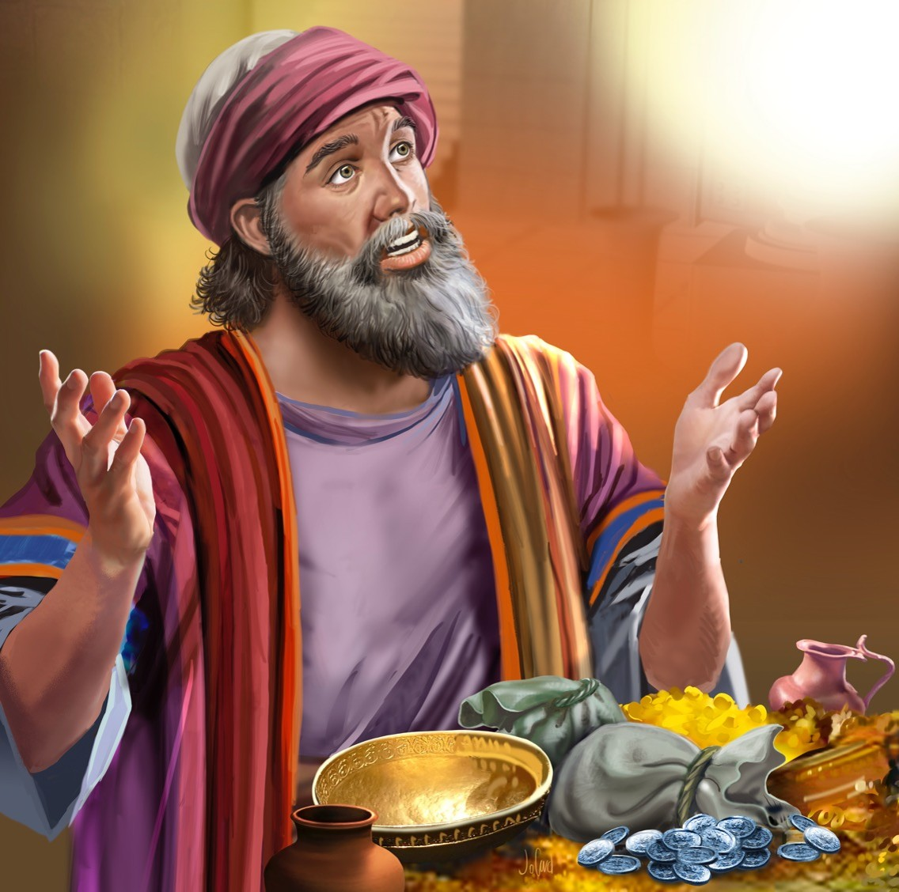
1° Samuel 16:7
⁷ Porém o Senhor disse a Samuel: Não atentes para a sua aparência, nem para a grandeza da sua estatura, porque o tenho rejeitado; porque o Senhor não vê como vê o homem, pois o homem vê o que está diante dos olhos, porém o Senhor olha para o coração.

Slide 52
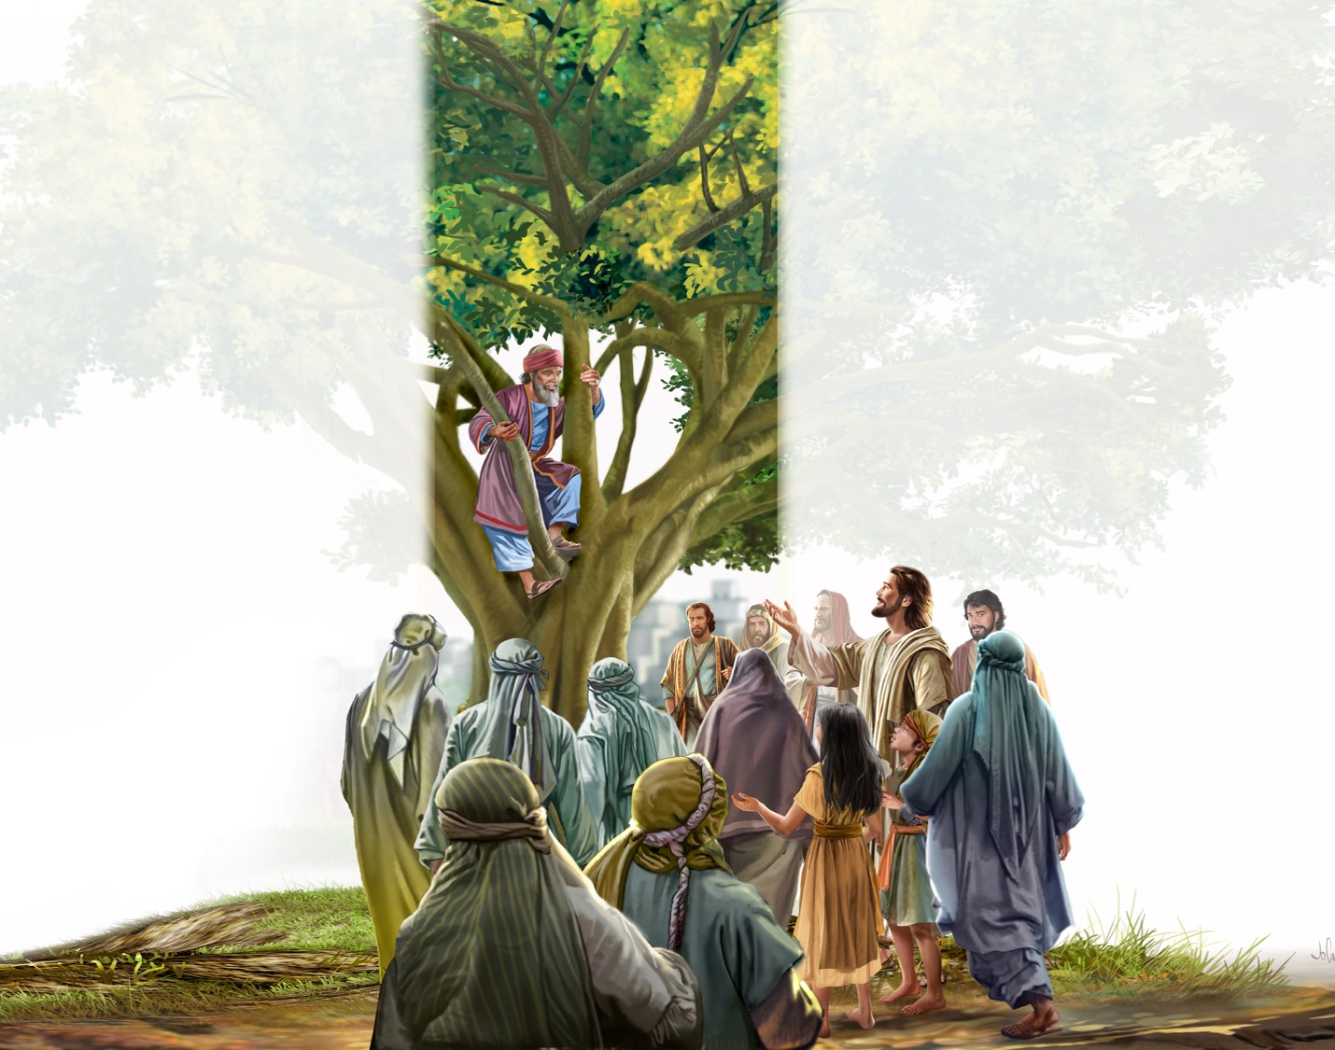
Lucas 19:3 e 4
³ E procurava ver quem era Jesus, e não podia, por causa da multidão, pois era de pequena estatura.
⁴ E, correndo adiante, subiu a um sicômoro para o ver; porque havia de passar por ali.

Slide 53
Lucas 19:9 e 10
⁹ E disse-lhe Jesus: Hoje veio a salvação a esta casa, pois também este é filho de Abraão.
¹⁰ Porque o Filho do homem veio buscar e salvar o que se havia perdido.
Marcos 10:27
²⁷ Jesus, porém, olhando para eles, disse: Para os homens é impossível, mas não para Deus, porque para Deus todas as coisas são possíveis.

Slide 54
30. Zaqueu
Havia um homem bem baixinho
Seu nome era Zaqueu
Queria ver Jesus então,
Numa árvore subiu
E ao Jesus passar ali 2X
Pra o alto assim olhou
E disse:
Zaqueu desce depressa!
Pois, sua casa eu quero visitar
Pois, sua casa eu quero visitar.

Slide 55
1. Como a multidão via Zaqueu?
2. O que Jesus viu e como Jesus mostrou isso a Zaqueu?
3. Que impacto isso teve em Zaqueu?
4. De acordo com a Bíblia, qual deve ser a nossa atitude quando fazemos algo errado?

Slide 57

01

Slide 58

12
Lucas 19:10
“Porque o Filho do Homem veio buscar e salvar os perdidos”
Lucas 19:10
“Pois o Filho do Homem veio buscar
e salvar os perdidos.”
Lucas 19 verso 10

Slide 59
O Que há em Uma Semente?
Foco: Jesus vê nosso potencial.

Slide 60
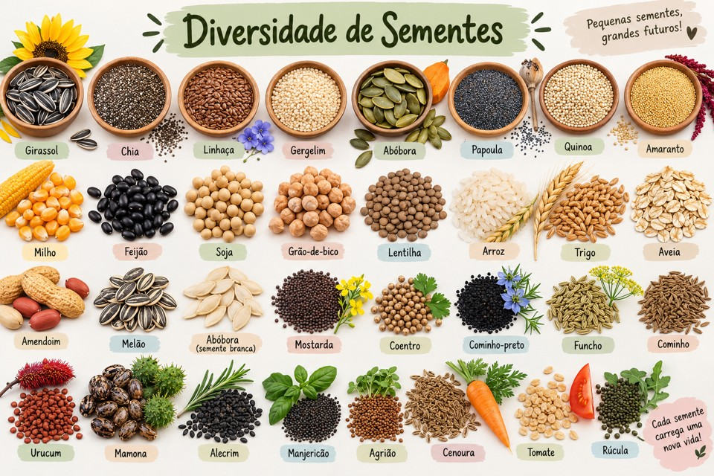

Slide 61
Existem sementes de diferentes formatos e tamanhos. Talvez você já tenha plantado sementes no quintal. Talvez você tenha ajudado sua família a cultivar lindas flores no jardim.
Talvez você tenha ajudado a cultivar uma horta com tomate, abóbora ou milho. Quando você olha para a sementinha, ela pode parecer bem comum e nada espetacular. Quem diria que ela tem o potencial de se transformar em algo incrível!

Slide 62
Cada semente carrega dentro de si todo o potencial e a promessa do que ela pode se tornar. Uma grande planta está dentro dessa sementinha. De girassóis altos a árvores gigantes; de trepadeiras subindo e se enrolando na treliça a vastos campos de grãos balançando suavemente na brisa e absorvendo o sol.
Cada pessoa também tem potencial. Temos potencial de crescer e nos tornar alguém incrível! Procure ver e descobrir potencial nas outras pessoas e encontre maneiras de incentivá-las a reconhecê-lo também. Quando entregamos nosso coração a Jesus e permitimos que Ele nos transforme e nos faça crescer, podemos nos tornar cada vez mais semelhantes a Ele. Jesus vê potencial em cada um de nós. Ele nunca desiste de nós e nos convida a nos entregarmos a Ele e, então, ver o que Ele pode fazer em nossa vida!

Slide 63
Em que sementes e pessoas se parecem?
Como essa história lembra você de Zaqueu?
Jesus vê potencial para o bem em cada um de nós e nos convida a entregar nossa vida a Ele e ver o que Ele pode fazer!

Slide 65
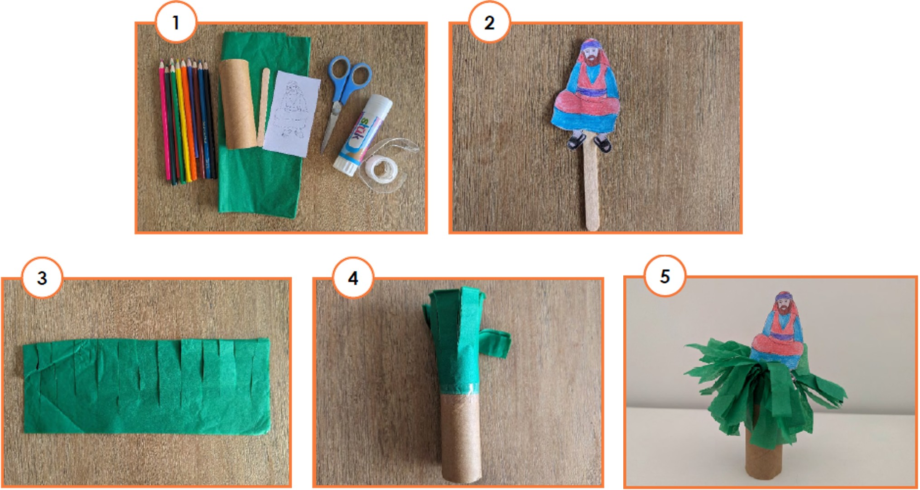
Zaqueu na Árvore
Materiais:
Molde da Arte da Semana 12, lápis de cor, tesoura sem ponta, palito de picolé, fita adesiva, rolinho de papelão, papel de seda verde (1).
Instruções:
1. Pinte e recorte o molde de Zaqueu e cole-o em um palito de picolé (2).
2. Faça cortes em uma tira de papel de seda verde (3).
3. Enrole o papel de seda em volta de um rolinho de papelão e prenda-o com fita adesiva (4).
4. Acerte a posição das folhas de papel de seda e coloque Zaqueu no topo da “árvore” (5).

Slide 66
Com sua família, distribua folhetos bíblicos ou bilhetes sobre Jesus. Vocês podem fazer isso enquanto caminham ou brincam no parque, ou enquanto conversam com outras pessoas.
Depois que seu coração foi transformado, Zaqueu também gostava muito de falar com outras pessoas sobre Jesus.

Slide 70
Olá Professores
Não esqueça de fazer a arte da semana antes de levar à classe...
Assim você poderá ajudar melhor os alunos a realizarem a tarefa.
O arquivo “Caça Palavras” com um caça palavras do verso bíblico é para ajudar os alunos que não tem lição a terem algum material para estudar. É sempre distribuído no sábado anterior para que o aluno possa estudar durante a semana.
Se quiserem colaborar com ideias utilize o meu e-mail:
ruy.ernesto.virtual@gmail.com
Ruy Ernesto N Schwantes

Slide 71
Um Momento Tranquilo...
Querido professor da Escola Sabatina,
Jesus é o maior doador de esperança, Aquele que abre corações e restaura vidas. Mesmo que pouco potencial seja visto aos olhos dos seres humanos, Deus ainda assim Se apodera da esperança. Assim como Ele viu potencial em um cobrador de impostos ladrão, Ele vê potencial em cada um de nós e ama trabalhar em nós para que tenhamos uma vida plena Nele.
“[Cristo] saiu para Sua missão, exercendo a cada momento em Seu contato com as pessoas benéfica influência e poder transformador, como o mundo jamais havia testemunhado. [...] Em Sua presença, as pessoas desprezadas e caídas compreendiam que ainda tinham dignidade e desejavam mostrar-se dignas de Seu olhar. Em muitos corações que pareciam mortos para as coisas santas despertavam-se novos impulsos. A muitos desesperançados, abriu-se a possibilidade de uma nova vida” (Ellen G. White, Educação, p. 54, 55).
Quando cada um de nós entrega a vida a Jesus, é como uma “semente de mostarda que alguém semeia num campo. É a menor de todas as sementes, mas se torna a maior das hortaliças; cresce até se transformar em árvore, e vêm as aves e fazem ninho em seus galhos” (Mateus 13:31, 32). Nossa vida pode ser preenchida com bondade, que pode então transbordar e abençoar os outros.
Ao explorarem juntos a história desta semana, desejamos que você e as crianças possam apreciar o grande potencial que Jesus vê em cada pessoa e confiar que Ele cumprirá os Seus planos maravilhosos para nós.

Slide 72
12. Zaqueu
“Porque o Filho do Homem veio buscar e salvar os perdidos”
Lucas 19:10
Saber que Jesus vê o potencial delas para o bem.
Sentir-se gratas porque Ele quer salvá-las e transformar o coração delas.
Responder aceitando o amor de Jesus e estando dispostas a deixá-Lo entrar em seu coração.
Jesus vê potencial para o bem em todos.

Slide 73
12. Zaqueu
4. O Filho
5. O Espírito Santo
7. A Natureza da Humanidade
9. Vida, Morte e Ressurreição de Cristo
10. A Experiência da Salvação
11. Crescimento em Cristo
Zaqueu era cobrador de impostos e enganava as pessoas, fazendo-as pagar mais do que deviam. Ele era solitário e infeliz. Um dia, Zaqueu ouviu falar sobre Jesus e acreditou que sua vida poderia mudar se apenas O visse. Ele tinha baixa estatura, então subiu em uma árvore para ver Jesus passar. Jesus viu potencial para o bem em Zaqueu e, amorosamente, o chamou e disse que o visitaria em sua casa naquele mesmo dia. Jesus disse à multidão que tinha vindo para salvar os perdidos.
Jesus vê potencial para o bem em todos.

Slide 74
https://mais.cpb.com.br/licao-infantil/

Slide 75


